Slide 1
Perceptron Learning Algorithm
Thực hiện:
Nguyễn Khôi Nguyên
Trương Đoàn Bảo Tuấn
Lê Hoàng Vũ

Slide 2
TỔNG QUAN
01
02
03
Thuật toán Perceptron Learning Algorithm (PLA)
Giới thiệu
- Bài toán Perceptron
- Xây dựng hàm mất mát
- Chứng minh hội tụ
Ví dụ trên python

Slide 3
01
Giới thiệu
- Bài toán Perceptron

Slide 4
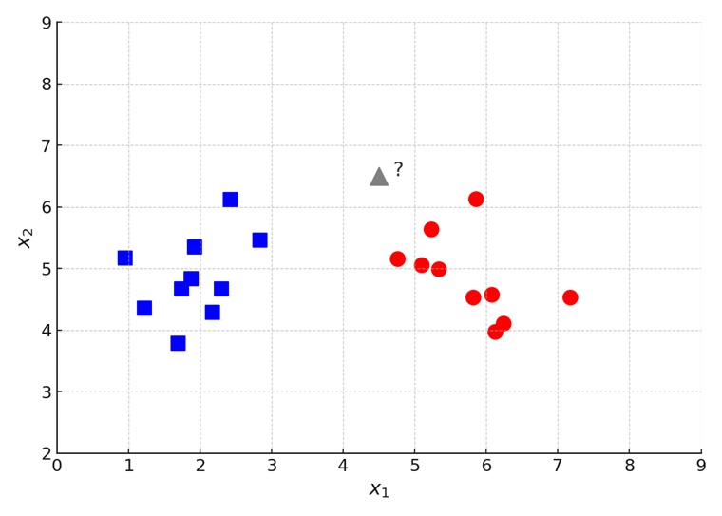
01
Giới thiệu
Perceptron là một thuật toán Classification cho trường hợp đơn giản nhất: chỉ có hai class (lớp) (bài toán với chỉ hai class được gọi là binary classification) và cũng chỉ hoạt động được trong một trường hợp rất cụ thể. Tuy nhiên, nó là nền tảng cho một mảng lớn quan trọng của Machine Learning là Neural Networks và sau này là Deep Learning.

Slide 5
01
Giới thiệu
Bài toán Perceptron đơn giản được phát biểu như sau:
“Cho hai class được gán nhãn, hãy tìm một đường phẳng sao cho toàn bộ các điểm thuộc class 1 nằm về 1 phía, toàn bộ các điểm thuộc class 2 nằm về phía còn lại của đường phẳng đó. Với giả định rằng tồn tại một đường phẳng như thế.”
Nếu tồn tại một đường phẳng phân chia hai class thì ta gọi hai class đó là linearly separable. Các thuật toán classification tạo ra các boundary là các đường phẳng được gọi chung là Linear Classifier.

Slide 6
02
Thuật toán Perceptron Learning Algorithm (PLA)
- Xây dựng hàm mất mát
- Chứng minh hội tụ

Slide 7
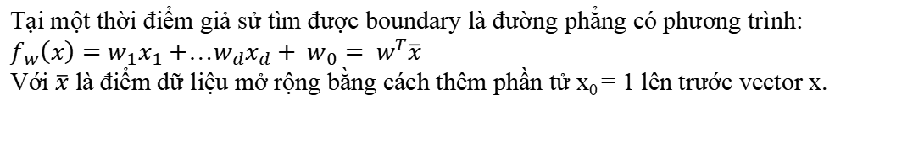
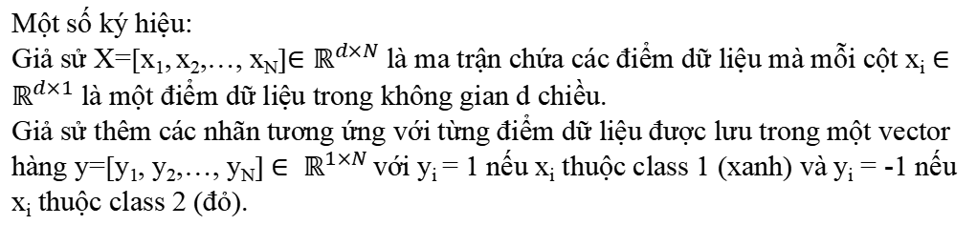
02
Thuật toán Perceptron Learning Algorithm (PLA)
Một số ký hiệu:
Giả sử X=[x₁, x₂,…, x_{N}]$∈ℝ^{d×N}$ là ma trận chứa các điểm dữ liệu mà mỗi cột x_{i} $∈$ $ℝ^{d×1}$ là một điểm dữ liệu trong không gian d chiều.
Giả sử thêm các nhãn tương ứng với từng điểm dữ liệu được lưu trong một vector hàng y=[y₁, y₂,…, y_{N}] $∈ ℝ^{1×N }$với y_{i} = 1 nếu x_{i} thuộc class 1 (xanh) và y_{i} = -1 nếu x_{i} thuộc class 2 (đỏ).
Tại một thời điểm giả sử tìm được boundary là đường phẳng có phương trình:
$f_{w}\left(x\right)=w_{1}x_{1}+$…$w_{d}x_{d}+ w_{0}= w^{T}\overline{x}$
Với $\overline{x}$ là điểm dữ liệu mở rộng bằng cách thêm phần tử x₀ = 1 lên trước vector x.

Slide 8
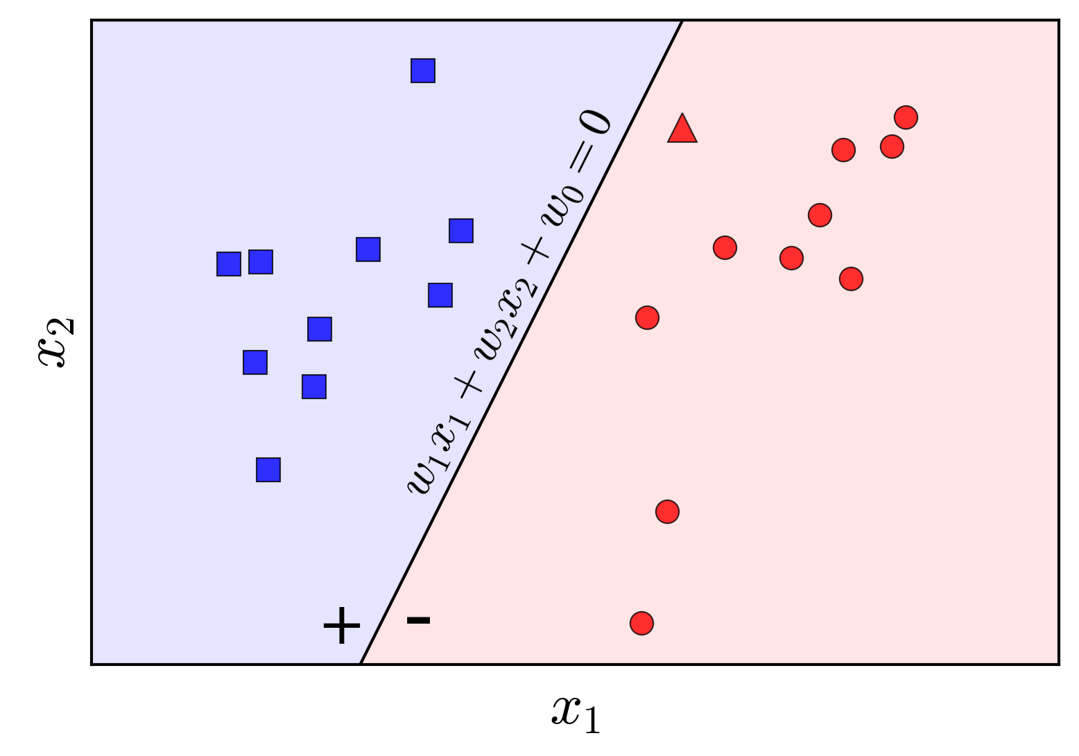
02
Thuật toán Perceptron Learning Algorithm (PLA)

Slide 9
02
Thuật toán Perceptron Learning Algorithm (PLA)
Nếu w là một nghiệm của bài toán Perceptron, với một điểm dữ liệu mới x chưa được gán nhãn, ta có thể xác định class của nó bằng phép toán đơn giản như sau:
label(x) = 1 if w^{T}x≥0, otherwise −1
Ngắn gọn hơn:
label(x) = sgn(w^{T}x)
trong đó, sgn là hàm xác định dấu, với giả sử rằng sgn(0) = 1.

Slide 10
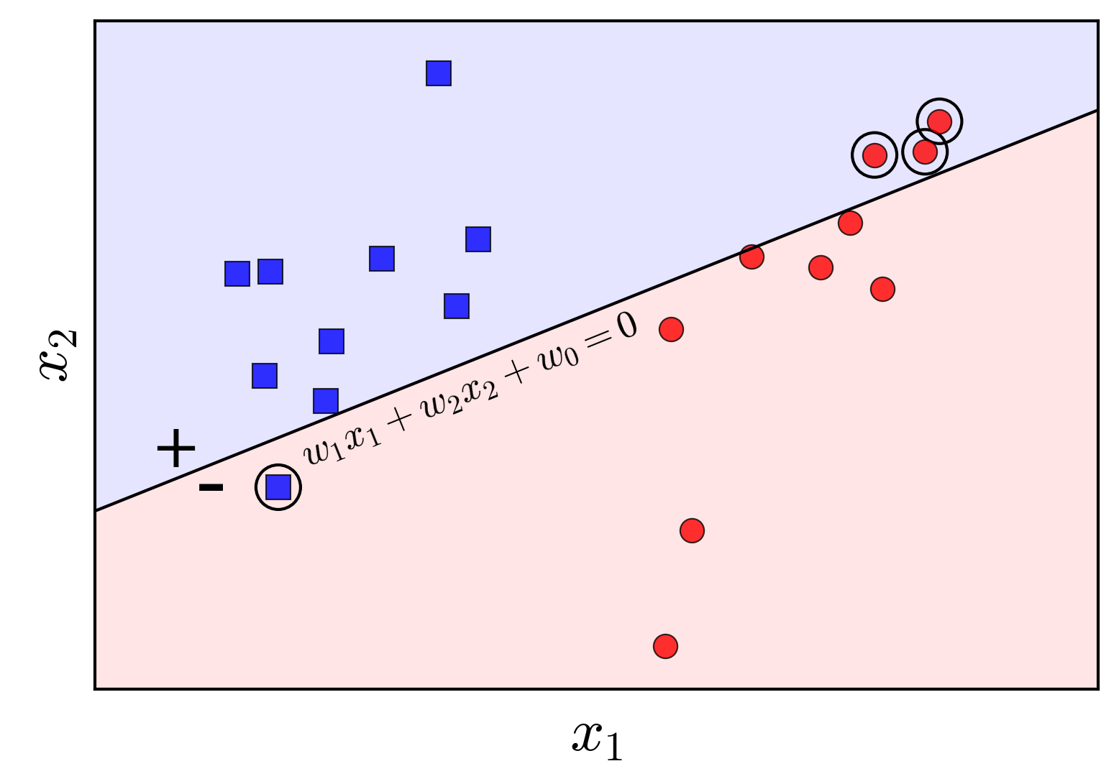
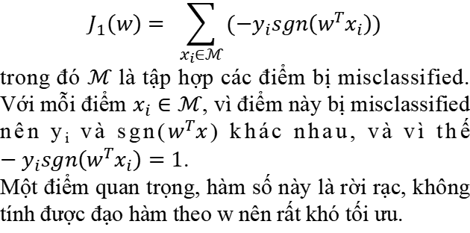
02
Thuật toán Perceptron Learning Algorithm (PLA)
Xây dựng hàm mất mát
$$J_{1}\left(w\right)= \sum_{x_{i}∈ℳ}{(−y_{i}sgn\left(w^{T}x_{i}\right))}$$
trong đó $ℳ$ là tập hợp các điểm bị misclassified. Với mỗi điểm $x_{i}∈ℳ$, vì điểm này bị misclassified nên y_{i} và sgn($w^{T}x$) khác nhau, và vì thế $−y_{i}sgn\left(w^{T}x_{i}\right)=1$.
Một điểm quan trọng, hàm số này là rời rạc, không tính được đạo hàm theo w nên rất khó tối ưu.

Slide 11
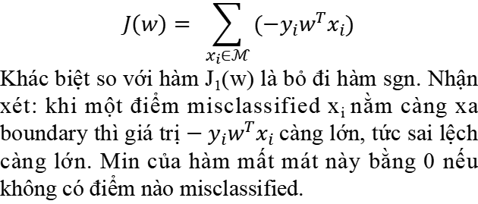
02
Thuật toán Perceptron Learning Algorithm (PLA)
Xây dựng hàm mất mát
$$J\left(w\right)= \sum_{x_{i}∈ℳ}{(−y_{i}w^{T}x_{i})}$$
Khác biệt so với hàm J₁(w) là bỏ đi hàm sgn. Nhận xét: khi một điểm misclassified x_{i} nằm càng xa boundary thì giá trị $−y_{i}w^{T}x_{i}$càng lớn, tức sai lệch càng lớn. Min của hàm mất mát này bằng 0 nếu không có điểm nào misclassified.

Slide 12
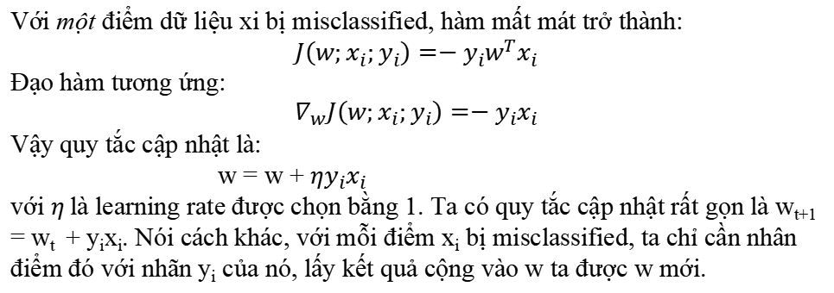
02
Thuật toán Perceptron Learning Algorithm (PLA)
Xây dựng hàm mất mát
Với một điểm dữ liệu xi bị misclassified, hàm mất mát trở thành:
$$J\left(w;x_{i};y_{i}\right)=−y_{i}w^{T}x_{i}$$
Đạo hàm tương ứng:
$$∇_{w}J\left(w;x_{i};y_{i}\right)=−y_{i}x_{i}$$
Vậy quy tắc cập nhật là:
w = w + $ηy_{i}x_{i}$
với $η$là learning rate được chọn bằng 1. Ta có quy tắc cập nhật rất gọn là w_{t+1} = w_{t} + y_{i}x_{i}. Nói cách khác, với mỗi điểm x_{i} bị misclassified, ta chỉ cần nhân điểm đó với nhãn y_{i} của nó, lấy kết quả cộng vào w ta được w mới.

Slide 13
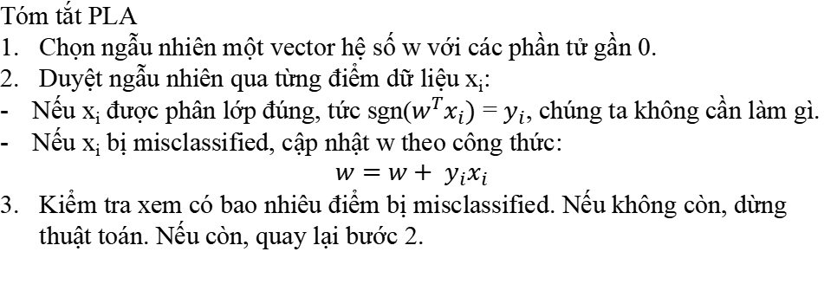
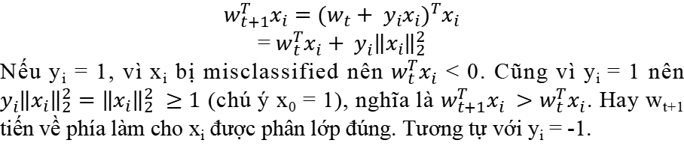
02
Thuật toán Perceptron Learning Algorithm (PLA)
$w_{t+1}^{T}x_{i}=$ ${(w_{t}+ y_{i}x_{i})}^{T}x_{i}$
= $w_{t}^{T}x_{i}+ y_{i}{\left\|x_{i}\right\|}_{2}^{2}$
Nếu y_{i} = 1, vì x_{i} bị misclassified nên $w_{t}^{T}x_{i}$ < 0. Cũng vì y_{i} = 1 nên $y_{i}{\left\|x_{i}\right\|}_{2}^{2}={\left\|x_{i}\right\|}_{2}^{2} ≥1$ (chú ý x₀ = 1), nghĩa là $w_{t+1}^{T}x_{i} >w_{t}^{T}x_{i}$. Hay w_{t+1} tiến về phía làm cho x_{i} được phân lớp đúng. Tương tự với y_{i} = -1.
Tóm tắt PLA
Chọn ngẫu nhiên một vector hệ số w với các phần tử gần 0.
Duyệt ngẫu nhiên qua từng điểm dữ liệu x_{i}:
Nếu x_{i} được phân lớp đúng, tức sgn($w^{T}x_{i})$ = $y_{i}$, chúng ta không cần làm gì.
Nếu x_{i} bị misclassified, cập nhật w theo công thức:
$$w=w+ y_{i}x_{i}$$
3. Kiểm tra xem có bao nhiêu điểm bị misclassified. Nếu không còn, dừng thuật toán. Nếu còn, quay lại bước 2.

Slide 14
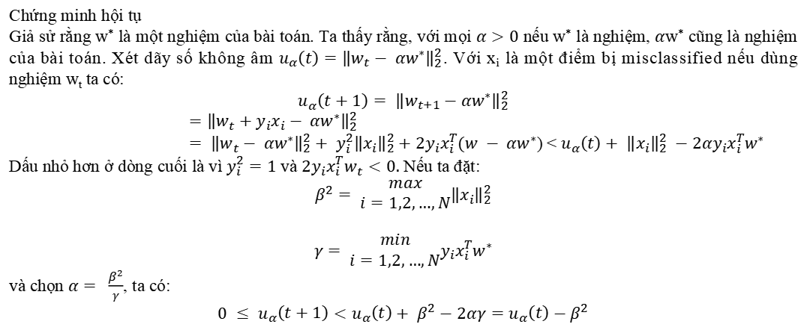
02
Thuật toán Perceptron Learning Algorithm (PLA)
Chứng minh hội tụ
Giả sử rằng w* là một nghiệm của bài toán. Ta thấy rằng, với mọi $α>0$nếu w* là nghiệm, $α\text{w}\text{*}$ cũng là nghiệm của bài toán. Xét dãy số không âm $u_{α}\left(t\right)={\left\|w_{t}− αw^{∗}\right\|}_{2}^{2}$. Với x_{i} là một điểm bị misclassified nếu dùng nghiệm w_{t} ta có:
$$u_{α}\left(t+1\right)= {\left\|w_{t+1}−αw^{∗}\right\|}_{2}^{2}$$
$={\left\|w_{t}+y_{i}x_{i}− αw^{∗}\right\|}_{2}^{2}$
$= {\left\|w_{t}− αw^{∗}\right\|}_{2}^{2}+ y_{i}^{2}{\left\|x_{i}\right\|}_{2}^{2}+2y_{i}x_{i}^{T}(w − αw^{∗}$) < $u_{α}\left(t\right)+ {\left\|x_{i}\right\|}_{2}^{2} −2αy_{i}x_{i}^{T}w^{∗}$
Dấu nhỏ hơn ở dòng cuối là vì $y_{i}^{2}=1$và $2y_{i}x_{i}^{T}w_{t}<0.$ Nếu ta đặt:
$$β^{2}= \begin{matrix}max \\ i=1,2,…,N\end{matrix}{\left\|x_{i}\right\|}_{2}^{2}$$
$$γ= \begin{matrix}min \\ i=1,2,…,N\end{matrix}y_{i}x_{i}^{T}w^{∗}$$
và chọn $α= \frac{β^{2}}{γ}$, ta có:
$$0 ≤ u_{α}\left(t+1\right)<u_{α}\left(t\right)+ β^{2}−2αγ=u_{α}\left(t\right)−β^{2}$$

Slide 15
03
Ví dụ trên python

